Slide 1
Марафон полезных дел!

Slide 2

Цель проекта – Способствовать гражданско-патриотическому становлению молодежи, через вовлечение в волонтерскую деятельность в отдаленных поселениях Солнечного района;

Slide 3
Задачи проекта (программы):
1.Регистрация волонтерских отрядов в информационном реестре (заявка, информационная карта, заявление),
2.Проведение соревнований между волонтерскими отрядами района в течение года.
3.Подведение итогов конкурса на районном ежегодном конкурсе «Доброволец».
4.Финал конкурса: торжественная церемония вручения знамени волонтерского движения Солнечного района и награждение отряда победителя эмблемированными футболками.

Slide 4
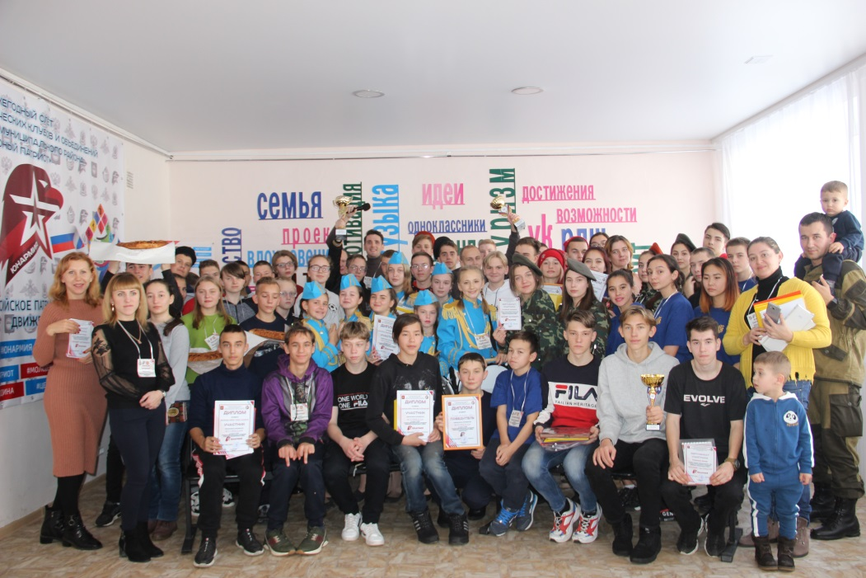
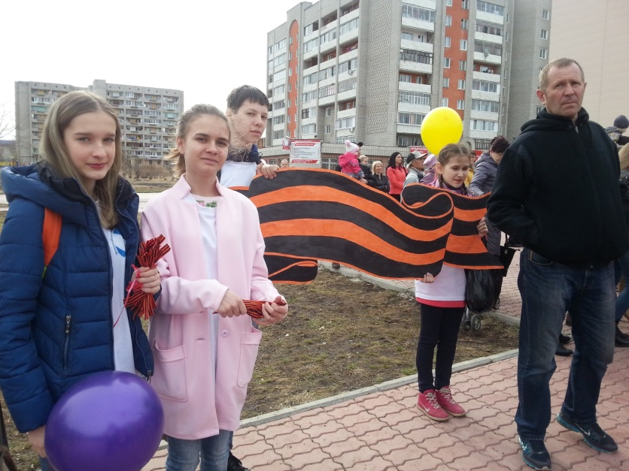
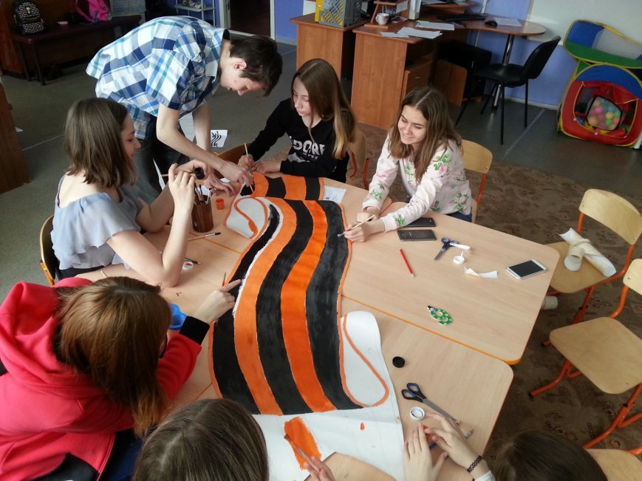
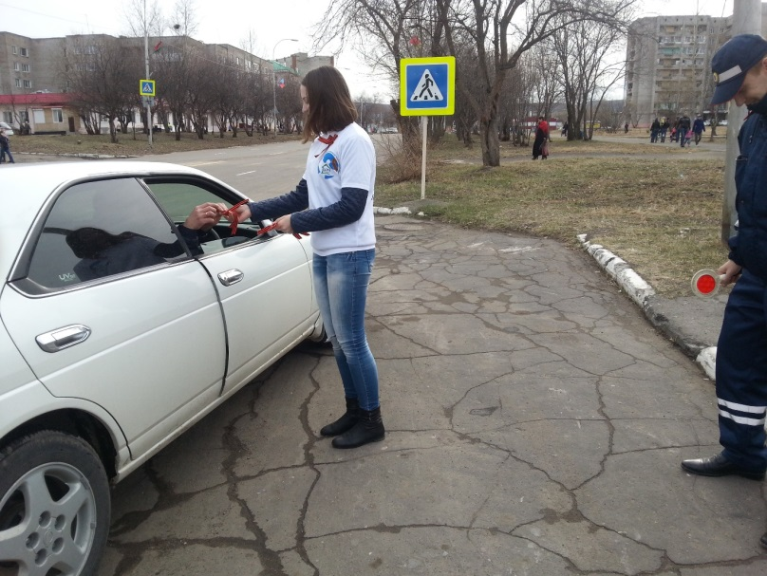

Slide 5
Результат:
- увеличение количества зарегистрированных волонтерских отрядов в отдаленных поселениях Солнечного района,
- появление обученных волонтеров в Солнечном муниципальном районе,
- популяризация и вовлечение население в волонтерскую деятельность,
- возможность участия в краевых, региональных, Всероссийских мероприятиях

